Slide 1
PODPORA KOMUNITNÍCH PROJEKTŮ V OBLASTI ŽIVOTNÍHO PROSTŘEDÍ NA ÚZEMÍ MČ PRHA 4

Slide 2
Komunitní zahrady
Aktivní podpora vzniku a provozu komunitních zahrad dle nastavených parametrů
Výběr vhodných lokalit a pozemků
Oslovení a následná participace občanů
Spolupráce s organizacemi (na MČ Praha 4 obecně prospěšná společnost KOKOZA)
Právní rámec podmínek provozování komunitní zahrady (smlouva o údržbě, smlouva o výpůjčce pozemku)
Investice do základního vybavení
Zabezpečení základních potřeb provozu – voda, instalace retenčních nádrží, kompost, kvalitní substrát, bezplatné poradenství, podpora komunitních akcí v prostoru zahrady

Slide 3
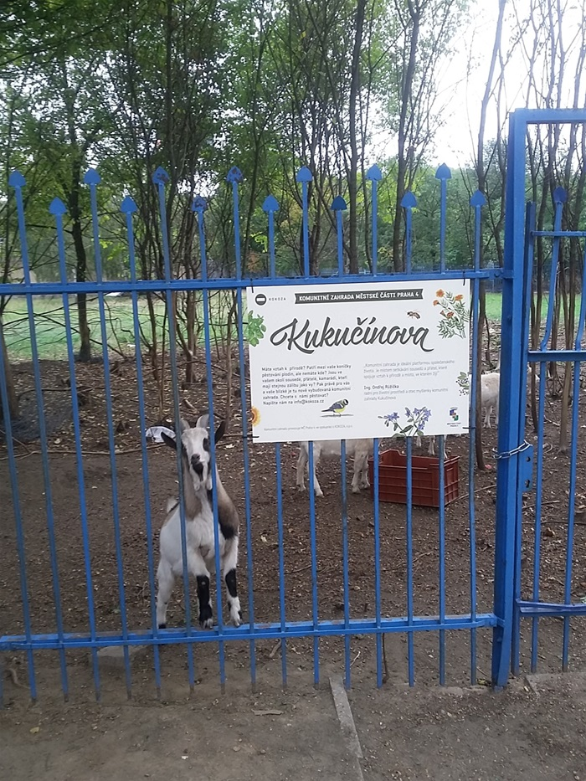
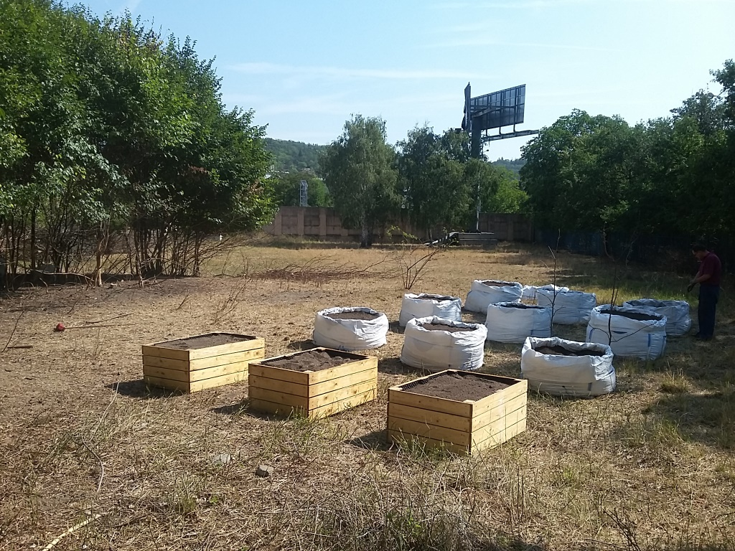
Komunitní zahrada Kukučínova

Slide 4
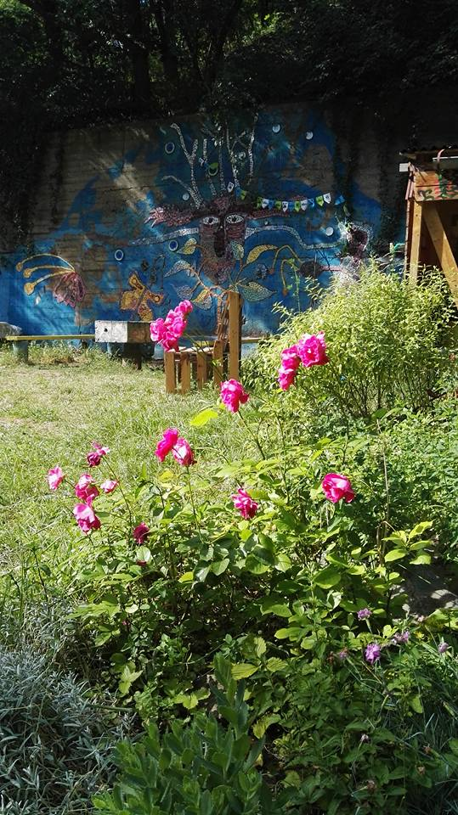
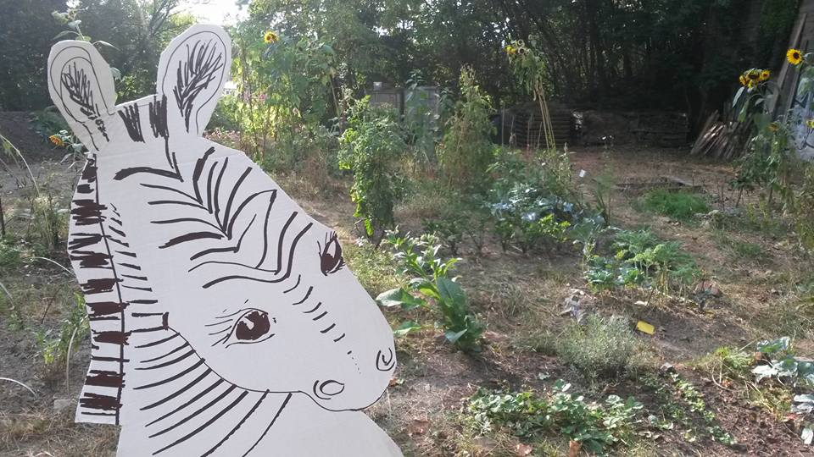
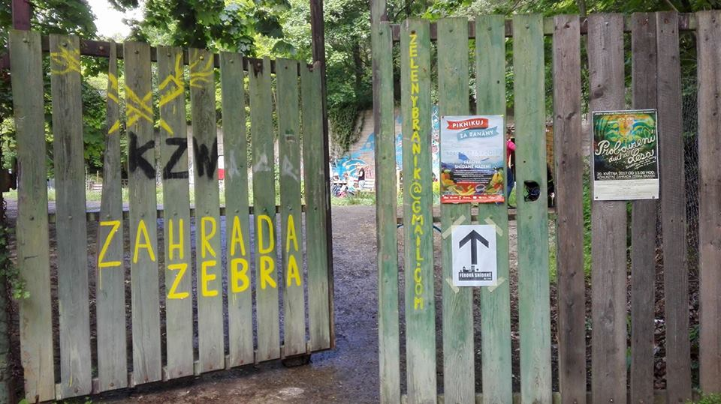
Komunitní zahrada ZEBRA v Braníku

Slide 5
Komunitní sázení ve vnitroblocích
Podpora projektů spojených s životním prostředím a aktivního komunitního života ve vnitroblocích
Cílem je podpora občanských projektů týkajících se daného tématu a aktivně vyhledávat prostory pro jejich naplnění
Individuální přístup k místní situaci a potřebám občanů (uzavřený nebo veřejně přístupný vnitroblok, urbanistické propozice aj.)
Spolupráce s organizacemi (na MČ Praha 4 BIENO, z.s.)
Poskytnutí potřebného vybavení, realizace úprav a údržby zeleně aj.
Nabídka dotačních prostředků

Slide 6
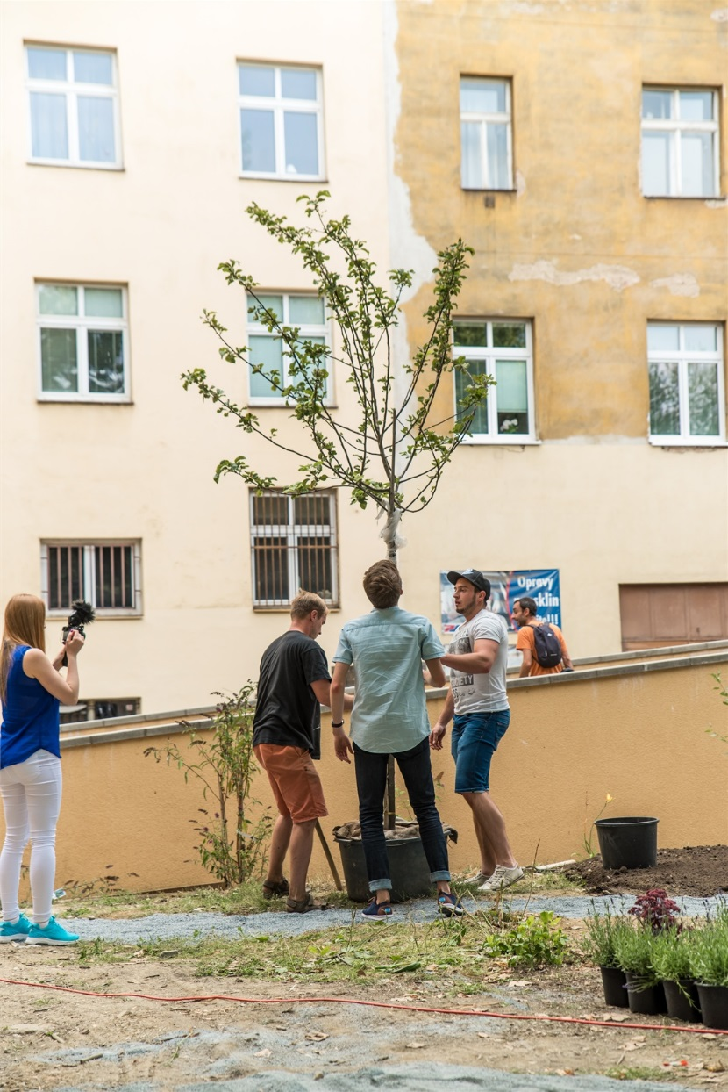
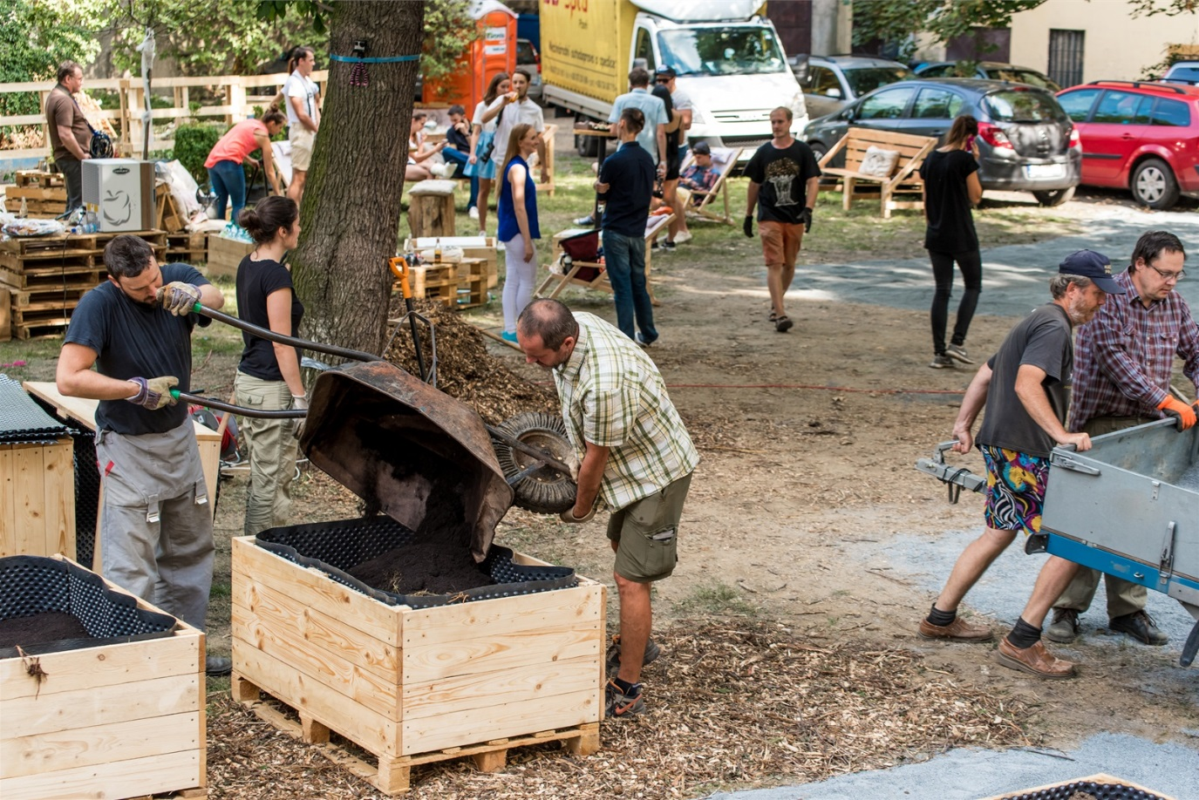
Vnitroblok Mečislavova

Slide 7
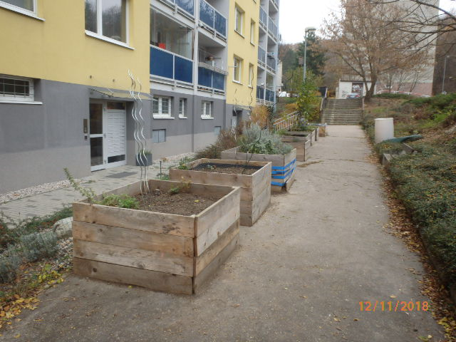
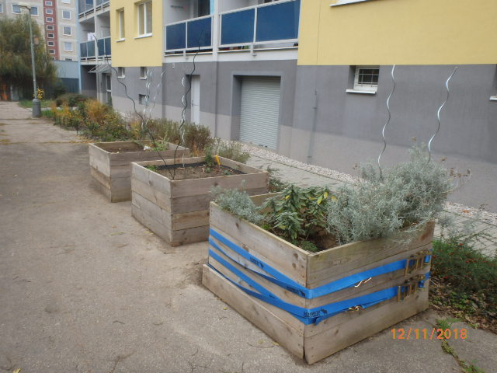
Vnitroblok Pod Lysinami

Slide 8
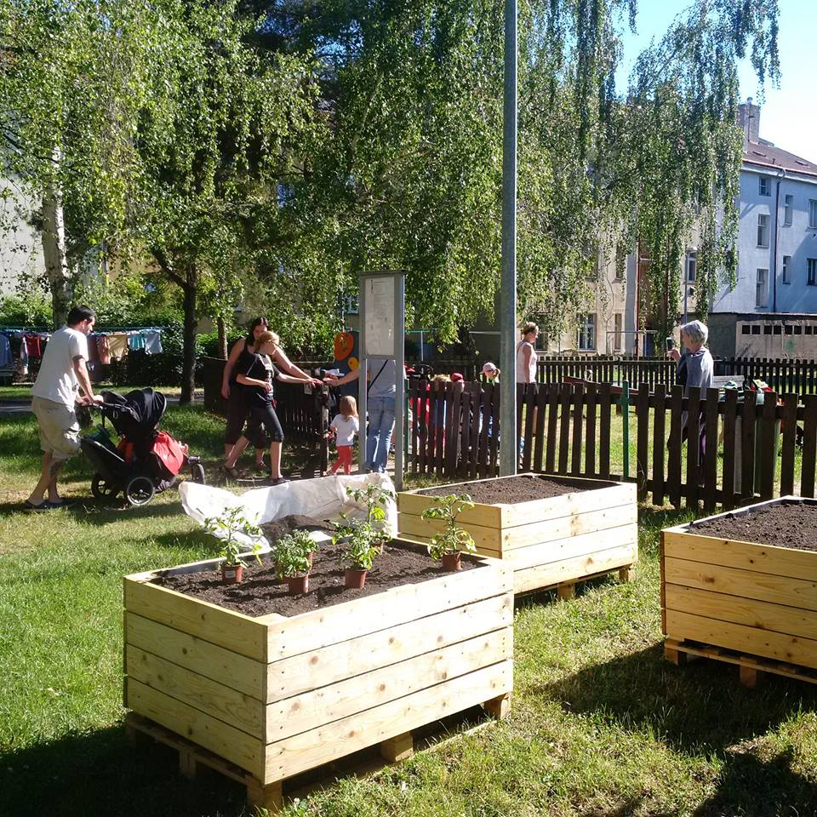
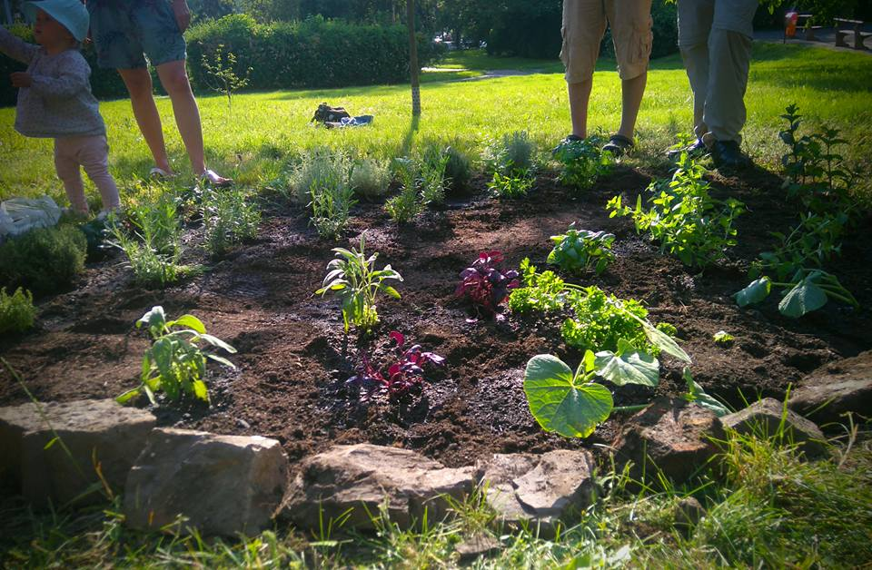
Vnitroblok Rybářská

Slide 9
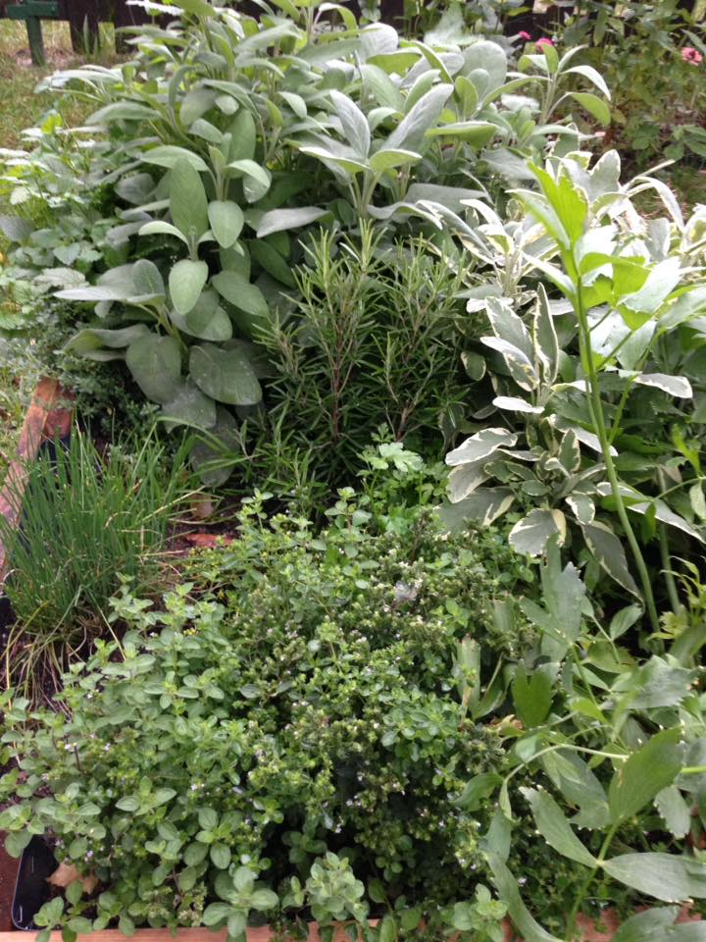
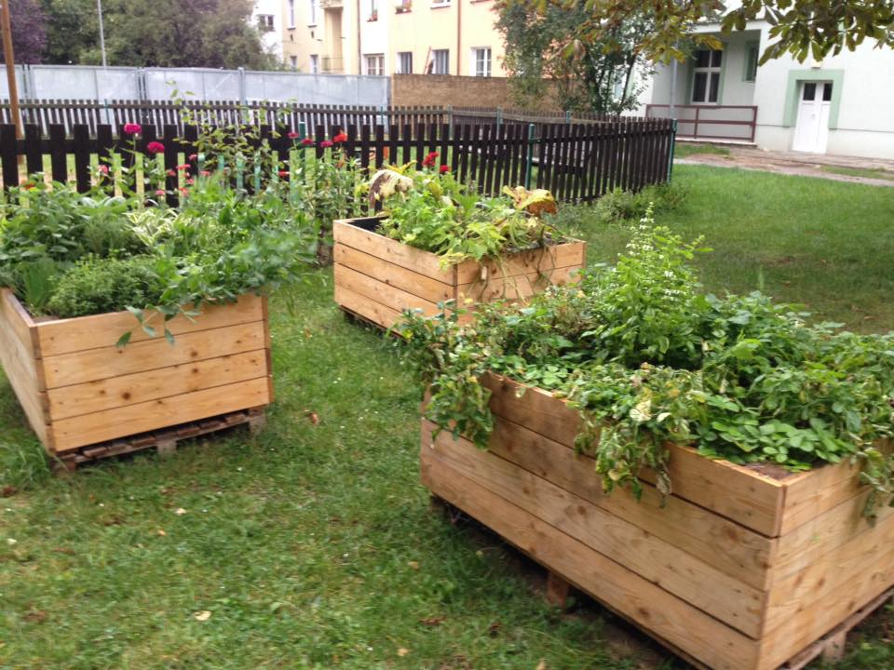
Vnitroblok Matěchova

Slide 10
…a další
Komunitní zahrada Viktorinova Vnitroblok domu ulice Viktorinova využíván místním skautským oddílem a místními obyvateli za účelem společného setkávání a relaxace. Na zahrádce se pěstují především bylinky, jedlé keře a okrasné dřeviny.
Komunitní zahrada Rostislavova Nedělený vnitroblok, který sdílí společnou zahradu (více než 100 bytů). Komunitní zahrada Vokáčova Plocha/zahrada před domem. Komunitní zahrada Šípková – Diakonie Zahrada obklopená zástavbou rodinných domků.

